Slide 1
O Podcast como
meio de interação
entre docentes e estudantes
Por: Prof. Marcelo Abud

Slide 2
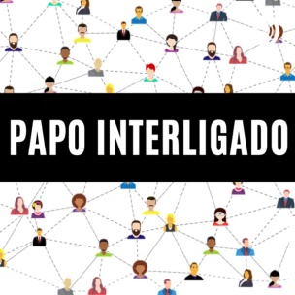
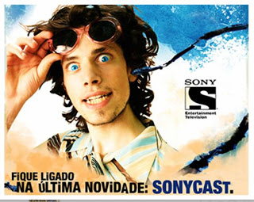
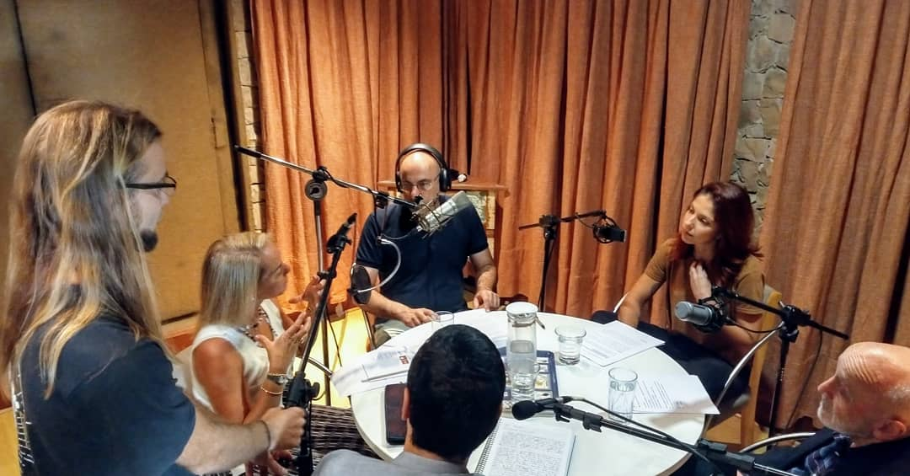
Marcelo Abud
(Peças Raras))))

Slide 3
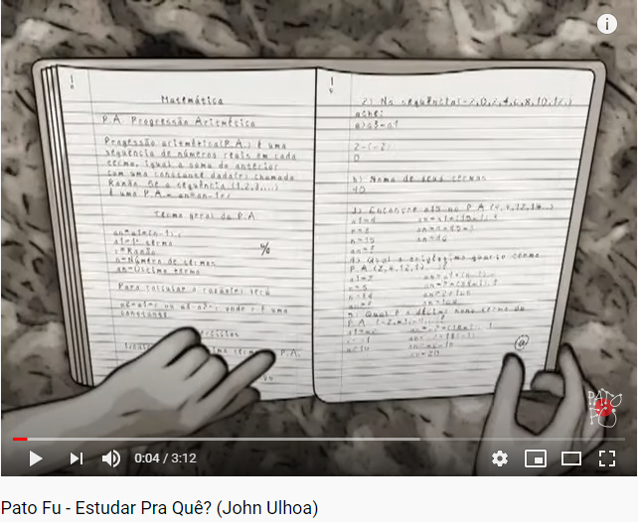
Quem mexe com internet
Quem mexe com internet
Fica bom em quase tudo
Quem tem computador
Nem precisa de estudo
“Estudar pra quê?”
(John Ulhôa – Pato Fu)

Slide 4
Quem mexe com internet
não precisa de mais nada?
John Ulhôa – Podcast O Toque

Slide 5
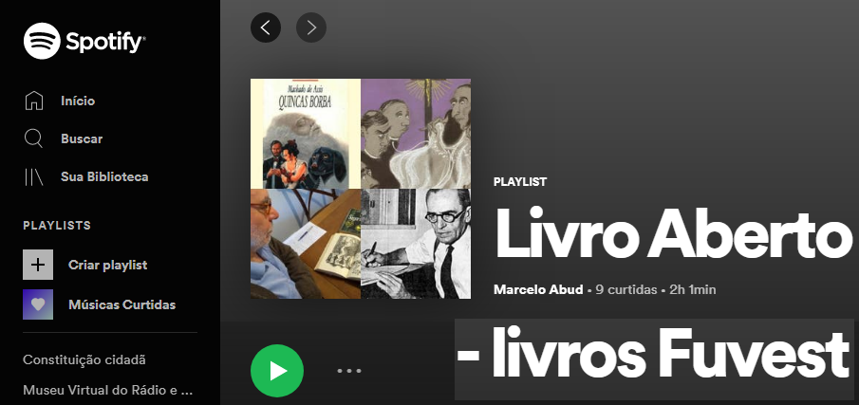
https://open.spotify.com/episode/4ouP2ExeFEb4P7n0pywcxk
Link do episódio: https://open.spotify.com/episode/4ouP2ExeFEb4P7n0pywcxk

Slide 6
Podcast (linguagem radiofônica) como recurso pedagógico permite:
Que todos os participantes do processo educativo tenham voz. Incentiva inclusive os mais tímidos a se expressarem;
2. Elaborar projetos e roteiros, valorizando o ato de planejar e organizar as ideias;
3. Transformar leituras ou entrevistas em conteúdos que todos entendam;
4. Revisar o que se escreve. Preferencialmente de forma coletiva.
(Base “Como usar o rádio na Escola”, Marceil Consani)

Slide 7
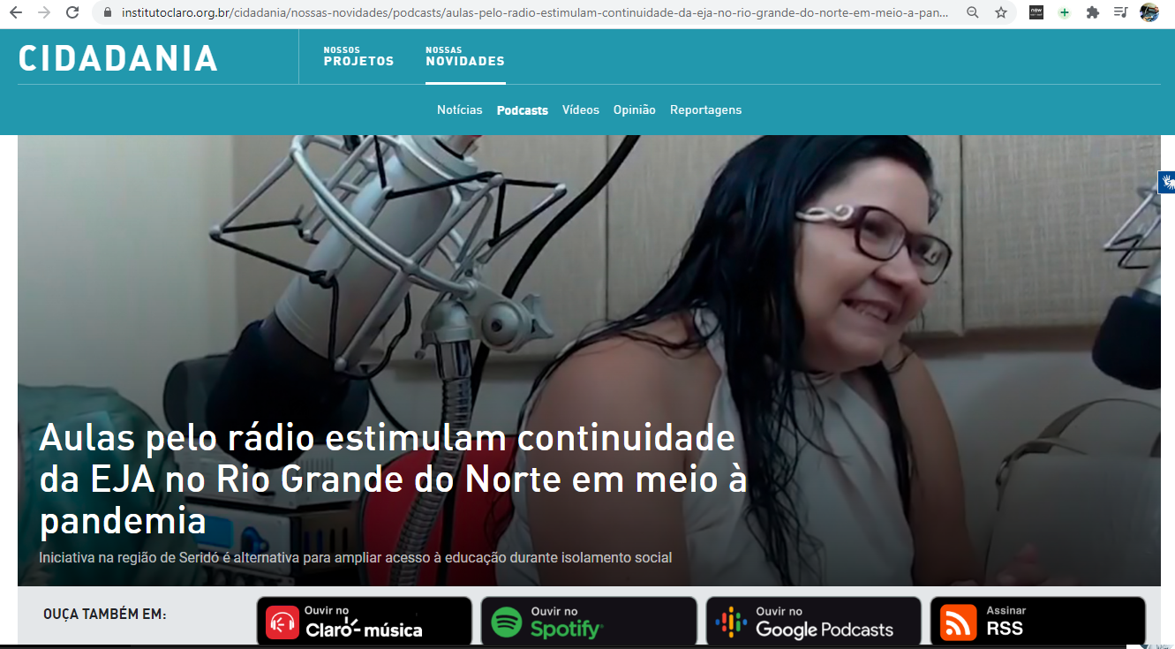
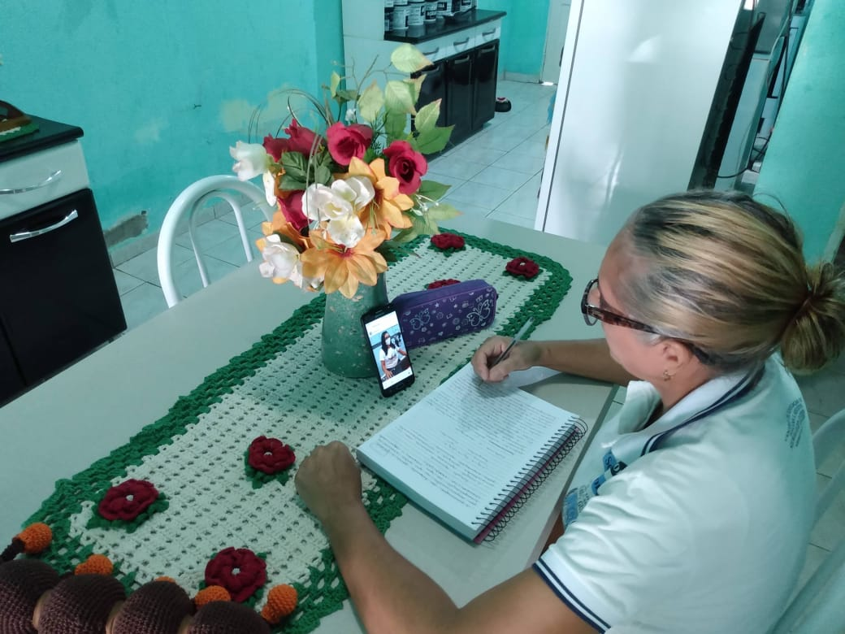
Rádio na Educação:
Alcance
Regionalismo
Link:
https://www.institutoclaro.org.br/cidadania/nossas-novidades/podcasts/aulas-pelo-radio-estimulam-continuidade-da-eja-no-rio-grande-do-norte-em-meio-a-pandemia/

Slide 8
“O rádio poderia ser um fantástico sistema de canais se conseguisse não apenas emitir,
mas receber, ou seja, se não permitisse
ao ouvinte apenas ouvir, mas falar, não o isolando, mas integrando-o”
(Teoria do Rádio - Bertold Brecht 1927-1932)

Slide 9
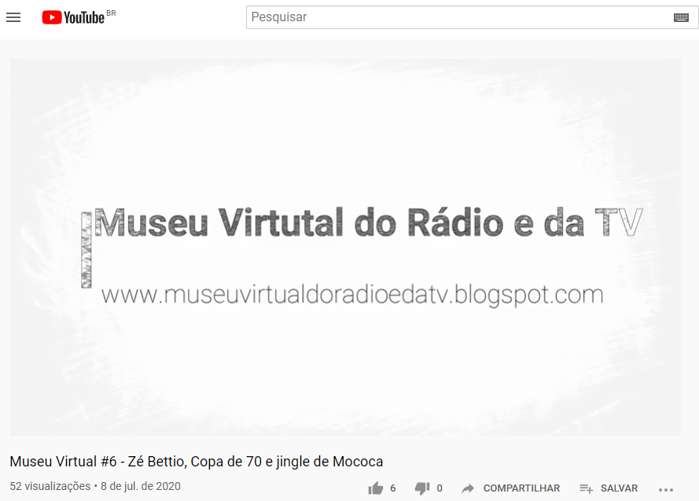
Link: https://www.youtube.com/watch?v=dsCdrDLz-Jo&list=PLjyHYnF7Zwnx6jpfsHAITj8g2ysUVMY3n&index=7

Slide 10
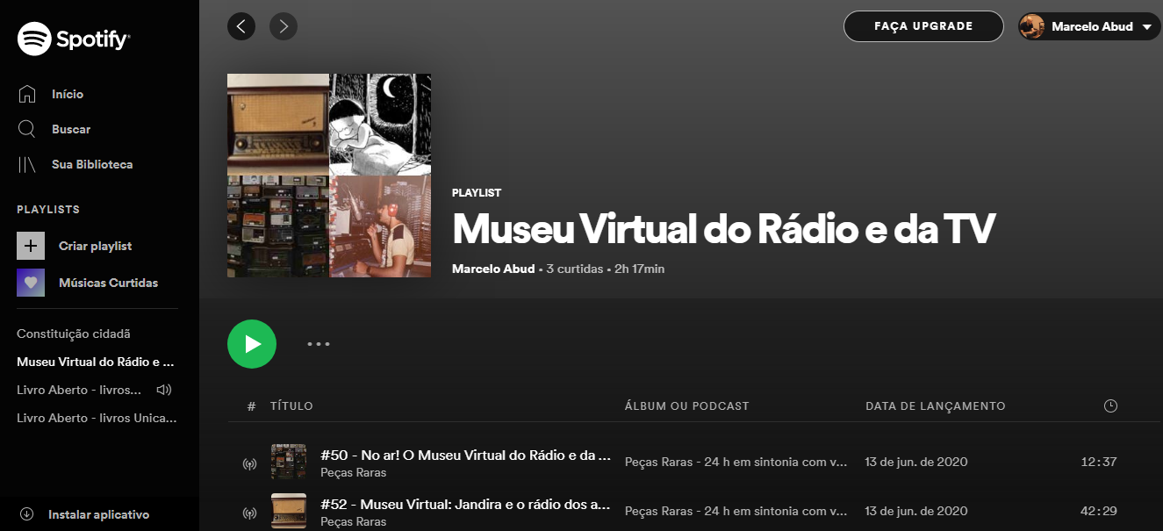
https://open.spotify.com/playlist/1UcpJyjJT6Zs0iKRX5nyC0

Slide 11
Podcast com trilha sonora original
HISTÓRIA DO CERCO DE LISBOA
https://www.institutoclaro.org.br/educacao/nossas-novidades/podcasts/historia-do-cerco-de-lisboa-livro-exigido-pela-unicamp-mistura-fato-historico-a-ficcao/

Slide 12
Obrigado!
www.pecasraras.blogspot.com
contatopecasraras@gmail.com

